Slide 1
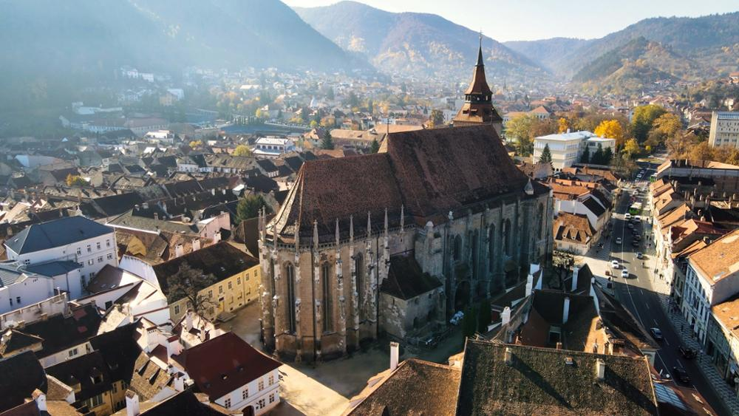
La Ville De Suceava - Fălticeni Et C’est Environ

Slide 2
Suceava est une ville du nord-est de la Roumanie, chef-lieu et la plus grande ville du județ de Suceava, dans les régions historiques de Bucovine et Moldavie occidentale. À la fin du Moyen Âge, c'est-à-dire entre 1388 et 1564 (ou de la fin du XIVe à la fin du XVIe siècle), cette ville de taille moyenne était la capitale de la Principauté de Moldavie. La ville est également connue pour sa forteresse médiévale (en roumain : Cetatea de Scaun a Sucevei) qui est une attraction touristique locale et nationale renommée.
En 2022, elle comptait 84 308 habitants.

Slide 3
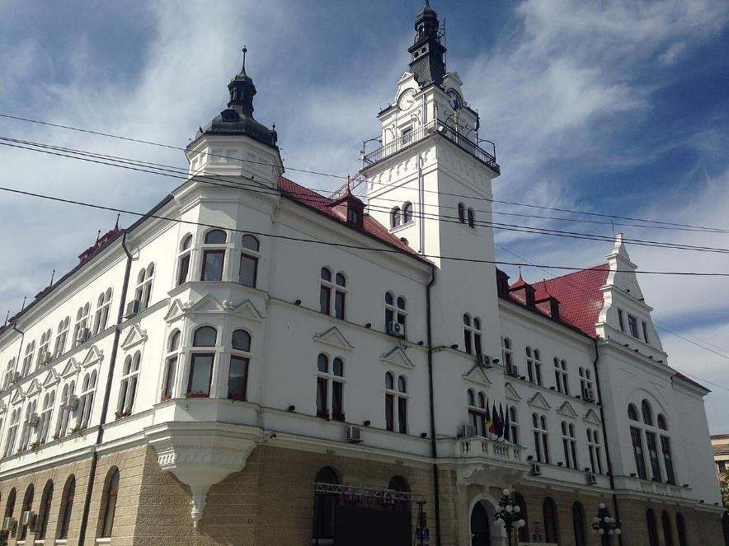
Le palais administratif de Suceava, chef-lieu du département de Suceava, en Bucovine, au nord-est de la Roumanie en

Slide 4
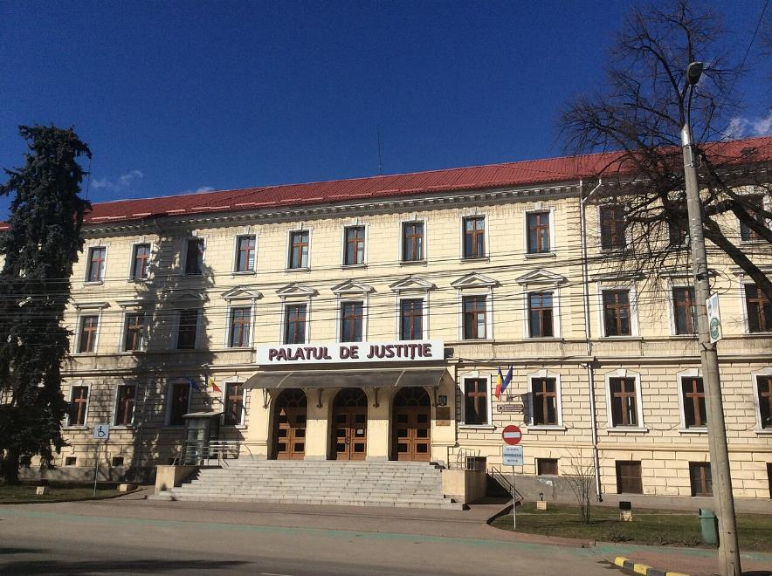
Le Palais de Justice de Suceava, comté de Suceava, Bucovine, nord-est de la Roumanie

Slide 5
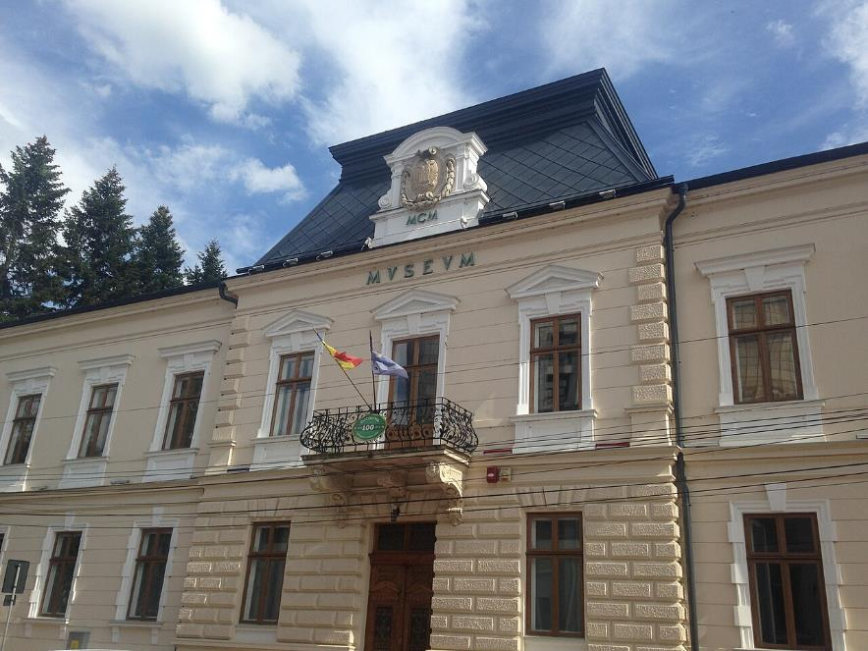
Musée d'histoire de la Bucovine à Suceava, Roumanie.

Slide 6
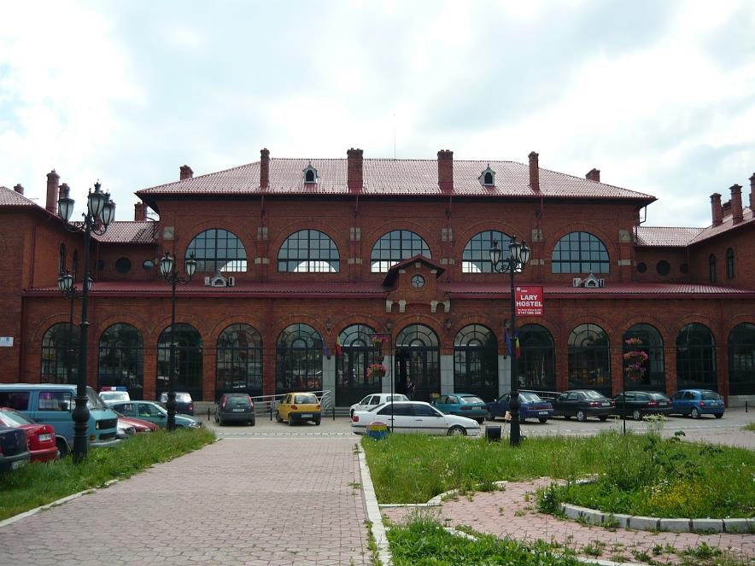
Suceava (Burdujeni) train station.

Slide 7
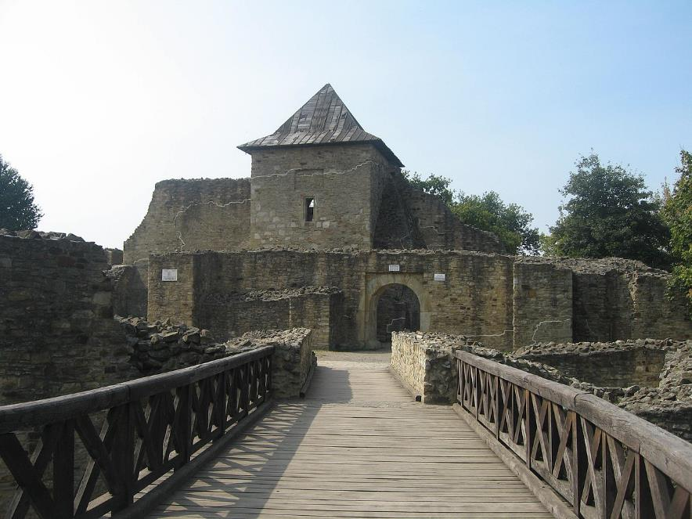
Siège de la forteresse de Suceava – le pont d’accès .

Slide 8
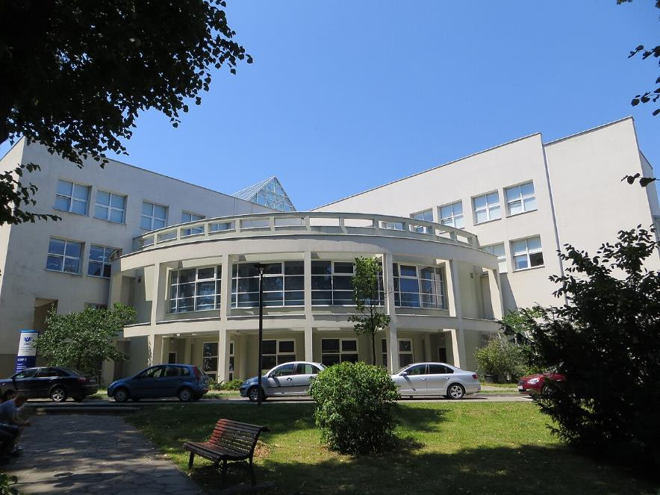
Université Ştefan cel Mare à Suceava.

Slide 9
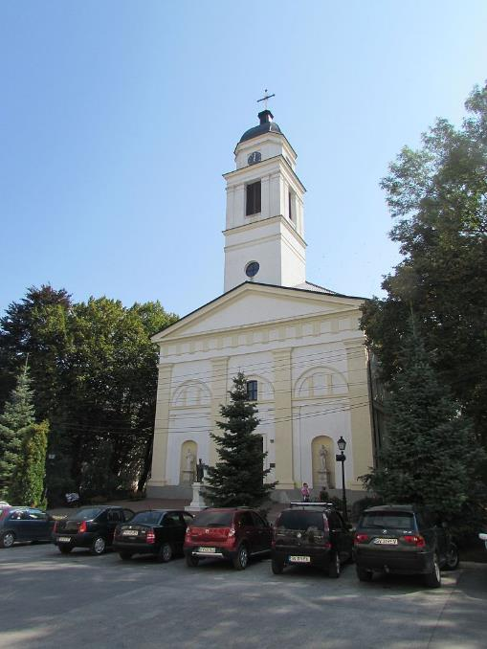
Église catholique romaine Saint-Jean-Népomucène à Suceava.

Slide 10
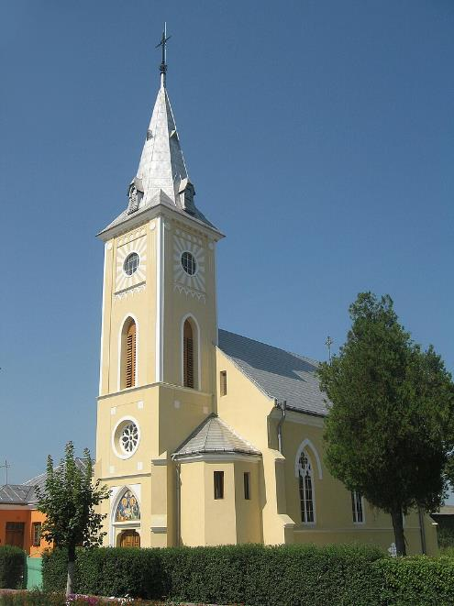
Église Saint-Apôtres d'Iţcani, Suceava.

Slide 11
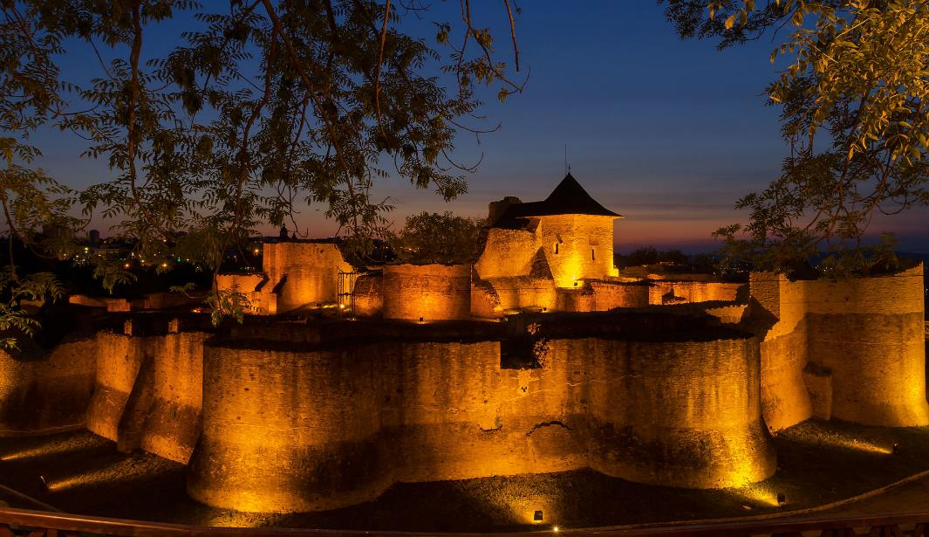
La forteresse médiévale de Suceava

Slide 12
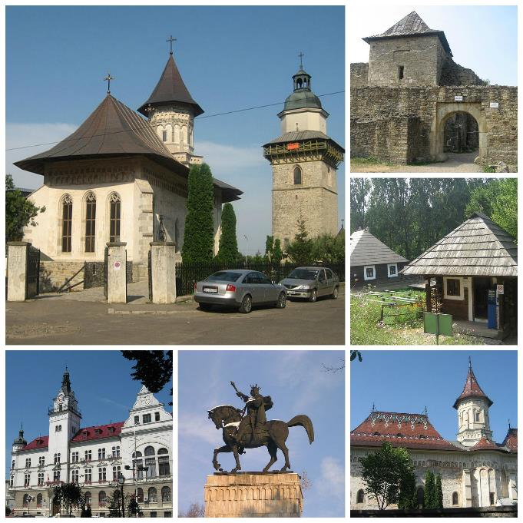

Slide 13
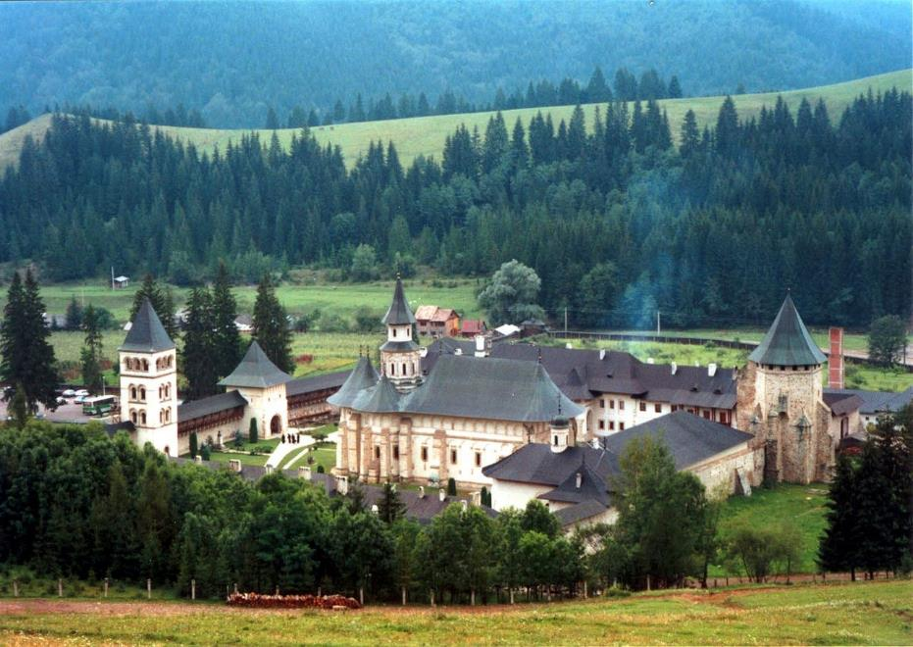
Vue générale du monastère de Putna

Slide 14
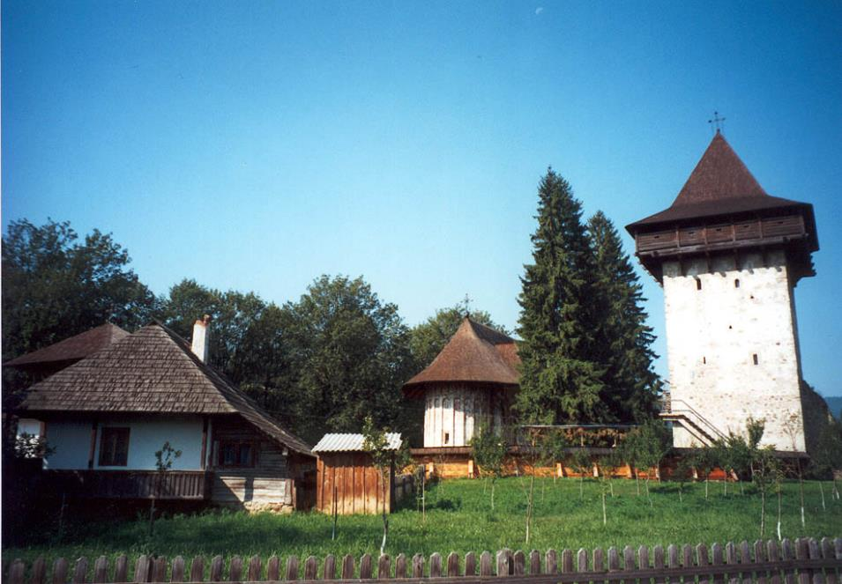
Humour du monastère - Église et tour de guet

Slide 15
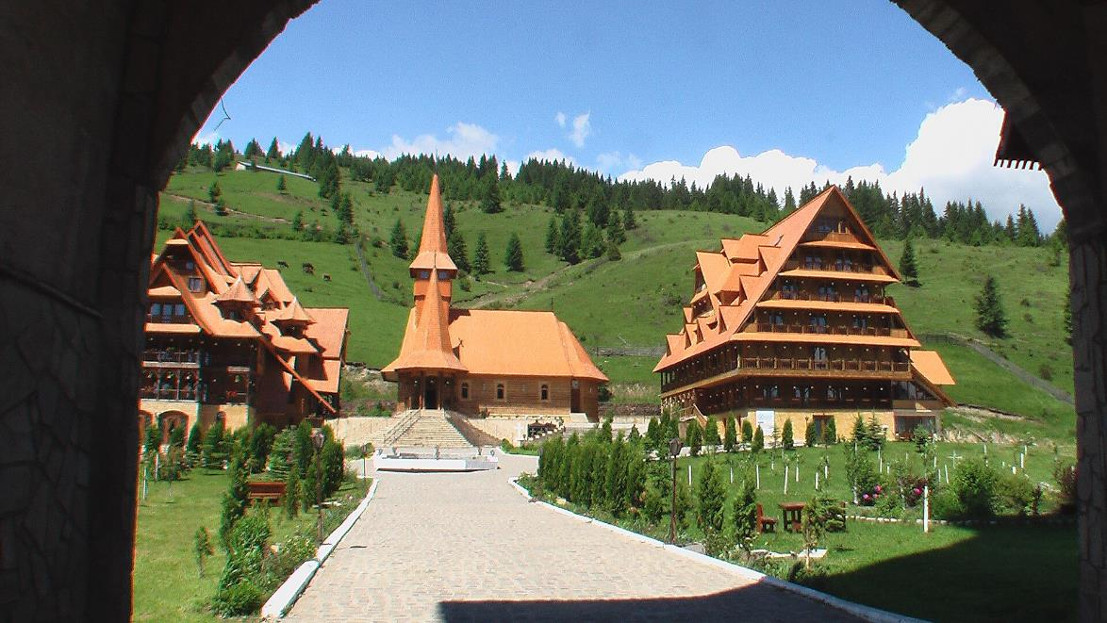
Monastère de l'Intercession de la Théotokos à Dorna-Arini

Slide 16
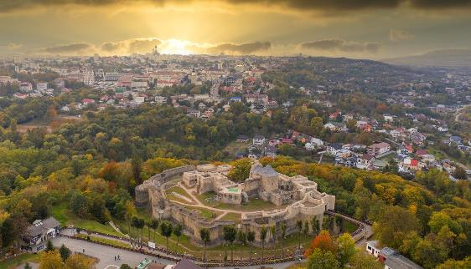
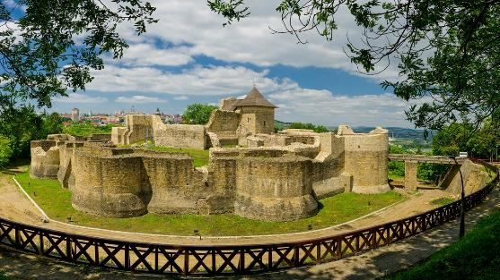
Cour princière de Suceava – Forteresse médiévale,
Vue générale de Suceava,

Slide 17
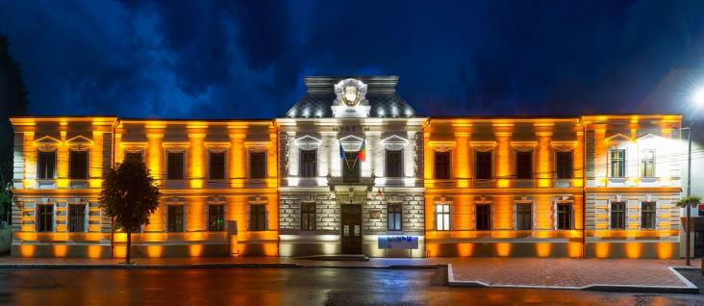
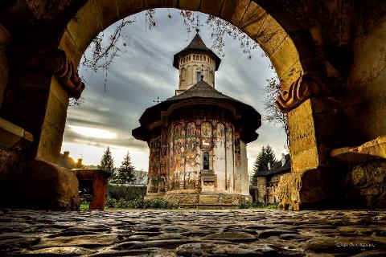
Monastère peint, byzantin, dans la région de Bucovine,
Musée d'histoire de Suceava,

Slide 18
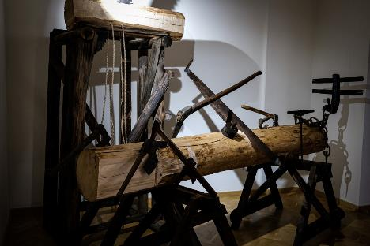
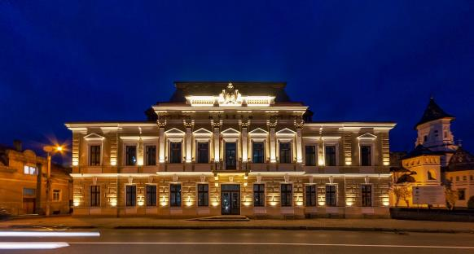
Ville de Campulung Moldovenesc - Musée de la sculpture sur bois,
Outils de sculpture sur bois - Musée Campulung Moldovenesc,

Slide 19
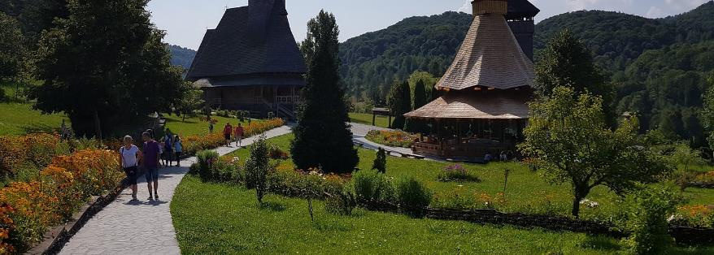
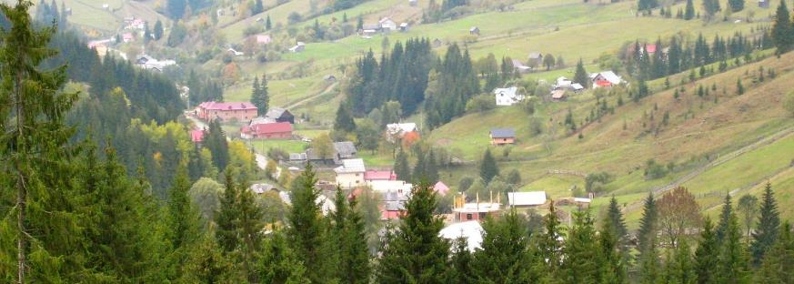

Slide 20
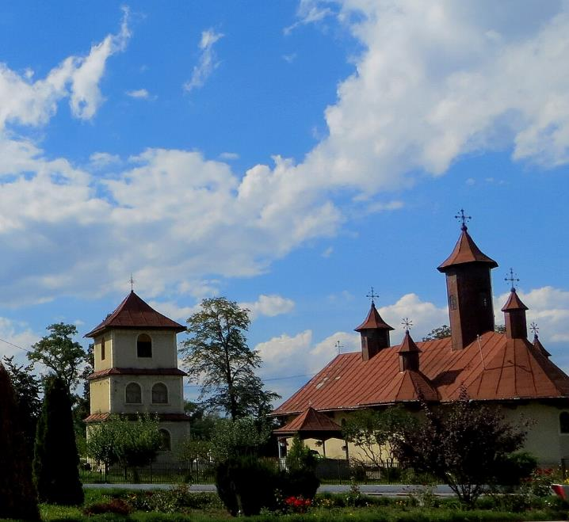

Slide 21
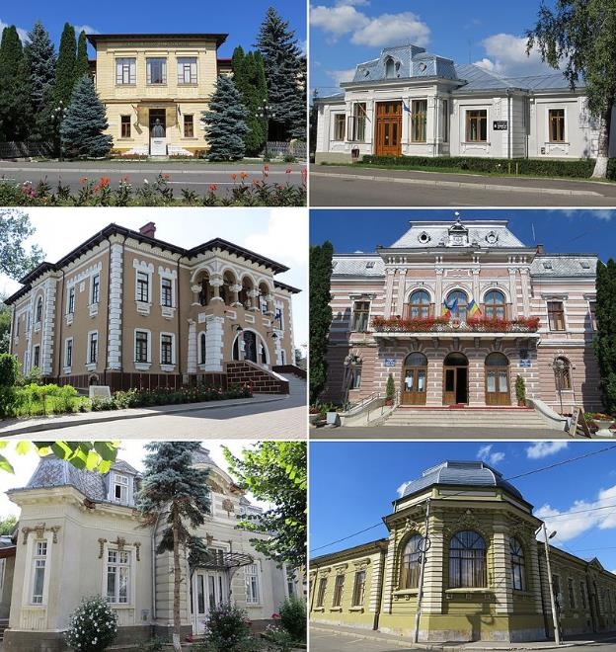
La ville de Fălticeni est située au Sud-Est du Județ de Suceava, parcourue par la route européenne E85 (DN 2), située à une distance de 25 km de la ville de Suceava, chef-lieu du département portant le même nom.

Slide 22
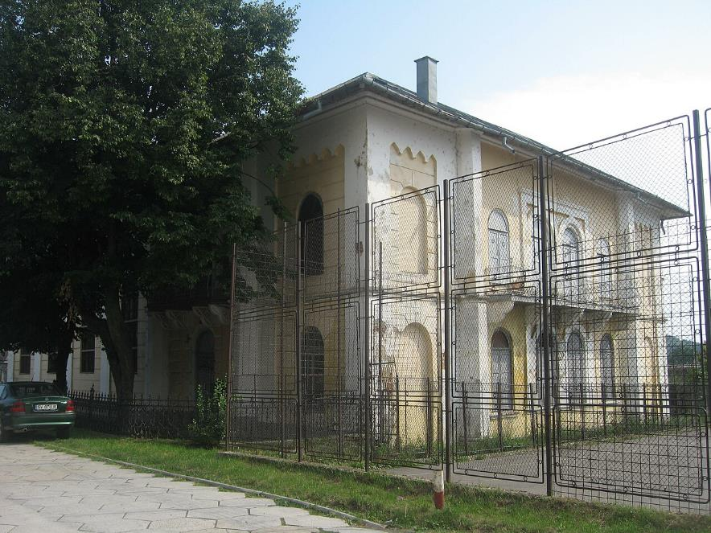
Grande synagogue fondée en 1795 et reconstruite en 1852

Slide 23
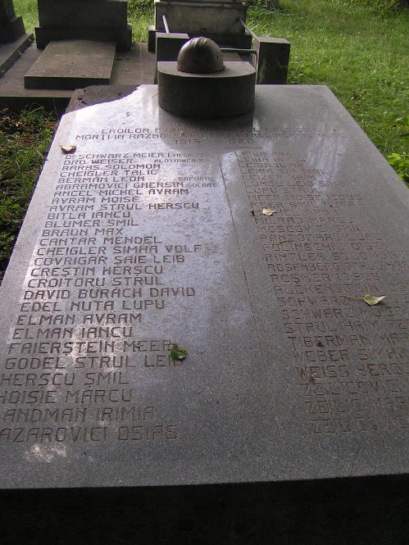
Mémorial pour les martyrs juifs de Falticeni de 1916-20

Slide 24
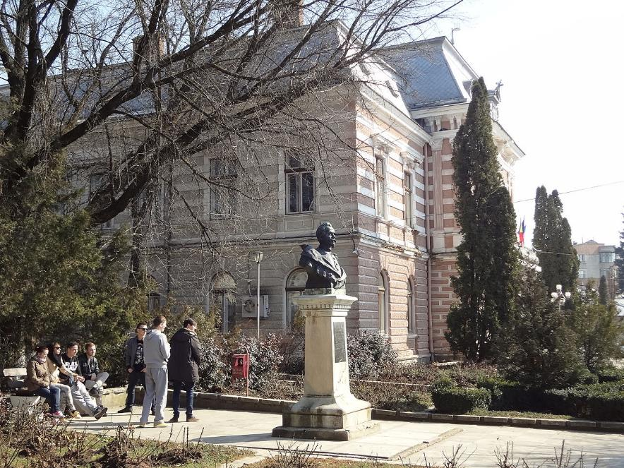
Parc de la mairie

Slide 25
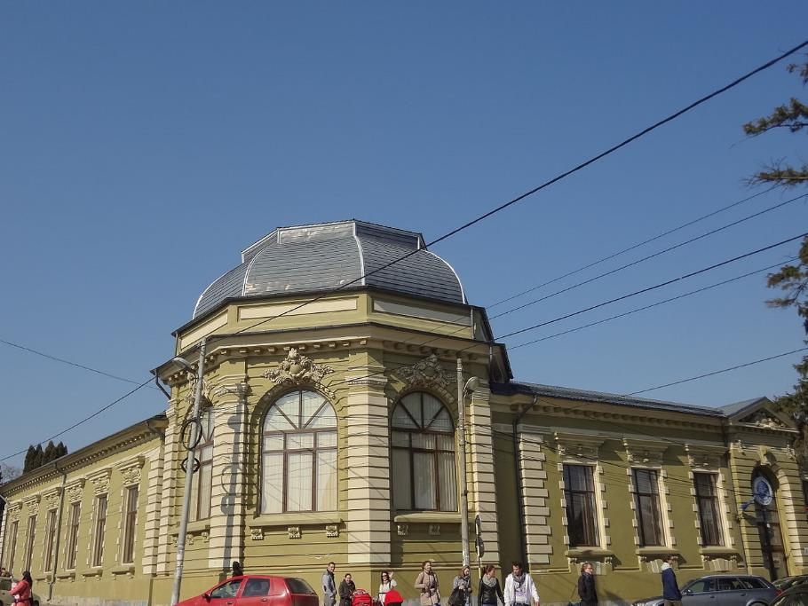
Musée du monde aquatique Mihai Băcescu

Slide 26
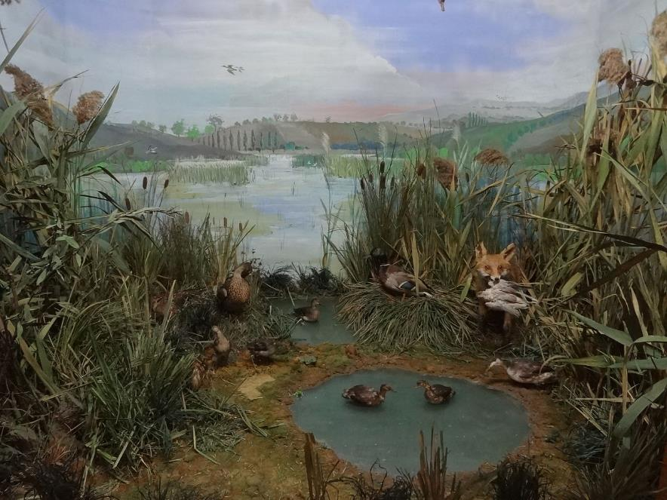
Musée du monde aquatique Mihai Băcescu

Slide 27
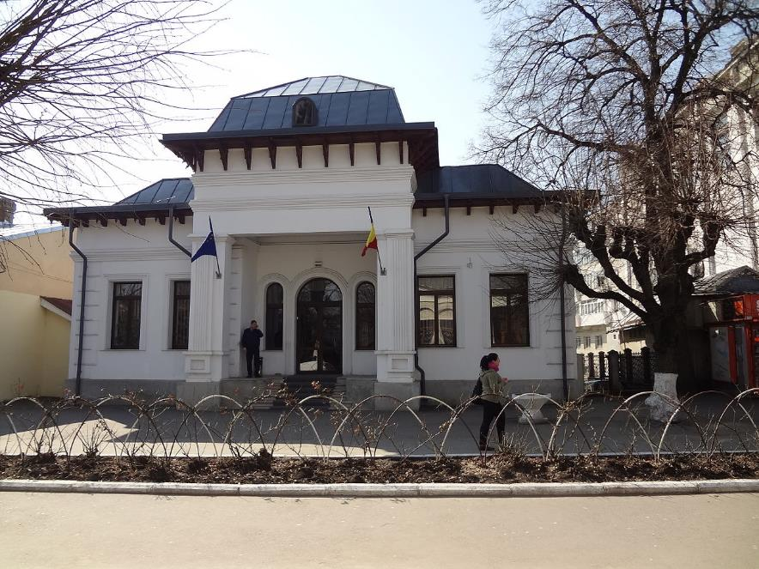
Fălticeni architecture centre ville

Slide 28
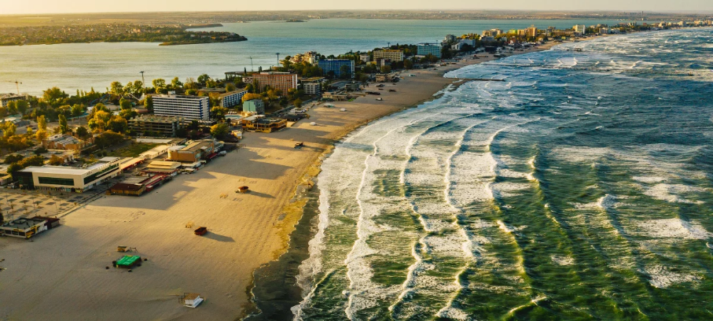
Lorient Vous Présente Les Villes De Suceava et Falticeni - Roumanie
la-mer-en-Roumanie-
Les Images Et Le Son Du Net
Daniel

